Slide 1
102동 405호 수장공사 작업의뢰서
2026. 09. 15
유앤미시스템

Slide 2
102동 405호 수장공사 작업의뢰서(긴급)
1. 공 사 명 : 102동 405호 수장공사 작업의뢰
2. 공사요청일 : 2026년 09월 15일
3. 공사의뢰자 : 유앤미시스템 남해원 소장
4. 완료요청일 : 긴급으로 요청
5. 입주예정일 : 입주중
6. 공 사 내 용 : 102동 405호 작은방1곳 얼룩으로 인한 벽면 전체 도배 공사 요함
상기 공사에 대한 공사요청을 에스앤아이 코퍼레이션에게 요청 드리오니 수장공사를 완료해 주실 것을 요청 드립니다.
의 뢰 사 진

Slide 3
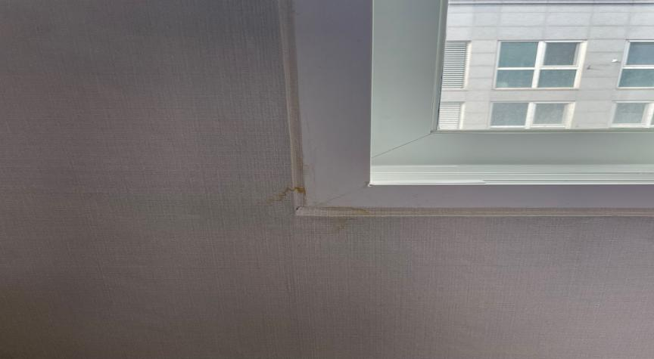
도배(벽-작은방1곳)

Slide 4
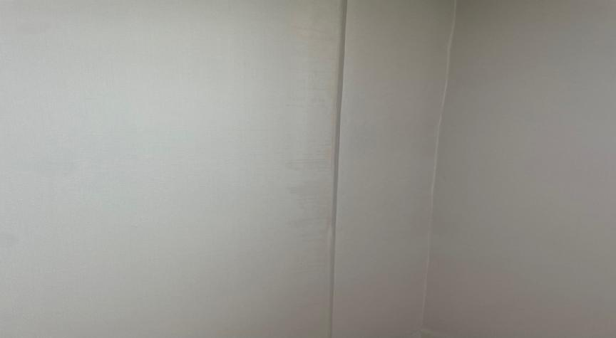
도배(벽-작은방1곳)

